Slide 1
Savci – řád: primáti 1
Registrační číslo projektu: CZ.1.07/1.1.38/02.0025
Název projektu: Modernizace výuky na ZŠ Slušovice, Fryšták, Kašava a Velehrad
Tento projekt je spolufinancován z Evropského sociálního fondu a státního rozpočtu České republiky.
Př_098_Savci_řád primáti 1
Autor: Mgr. Eliška Nováková
Škola: Základní škola Slušovice, okres Zlín, příspěvková organizace

Slide 2
Anotace:
Digitální učební materiál je určen k výkladu nového učiva. Žáci se seznamují se základními charakteristickými znaky primátů a poloopic.
Materiál rozvíjí vědomosti a dovednosti žáků.
Je určen pro předmět přírodopis a ročník 8.
Tento materiál vznikl jako doplňující materiál k učebnici: Přírodopis 2 pro 7. ročník základní školy a nižší ročníky víceletých gymnázií. Bělehradská 47, 120 00 Praha 2: SPN, 1999. ISBN 80-7235-069-2.

Slide 3
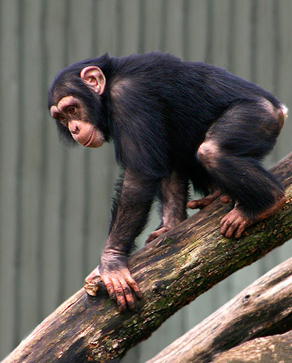
Primáti
nejdokonaleji vyvinutí savci
Čím se na první pohled liší od ostatních savců?
mají pětiprstou končetinu s palcem postaveným proti ostatním prstům

Slide 4
Primáti
přizpůsobili se většinou životu na
stromech
do této skupiny patří okolo 200 druhů
savců
na prstech mají většinou ploché nehty
mozek je velmi dobře vyvinut
většinou žijí v organizovaných skupinách

Slide 5
Primáti
Poloopice
Opice
lemuři
komby
ksukolovití
outloňovití
malpovití
chápanovití
kosmanovití
kočkodani
gibonovití
hominidi

Slide 6
Primáti: Poloopice
asi padesát druhů
vývojově nižší primáti
žijí především nočním způsobem života
(velké oči)
protažený čenich, malý mozek, místo
nehtů často drápy, dobře vyvinutý čich
výskyt: Afrika, Asie a Madagaskar

Slide 7
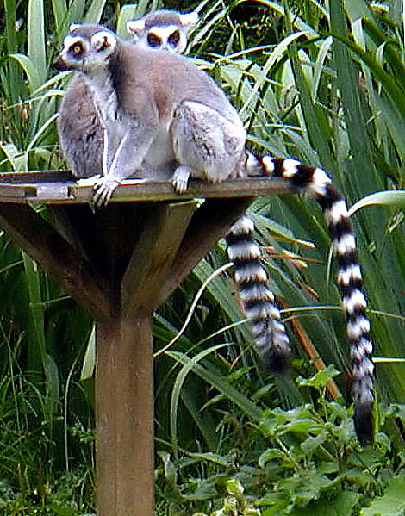
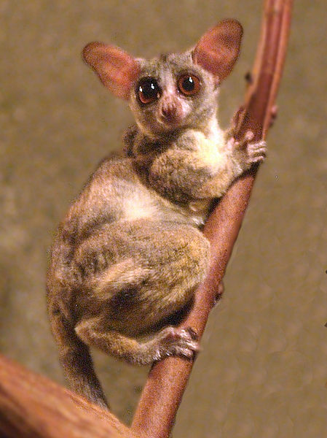
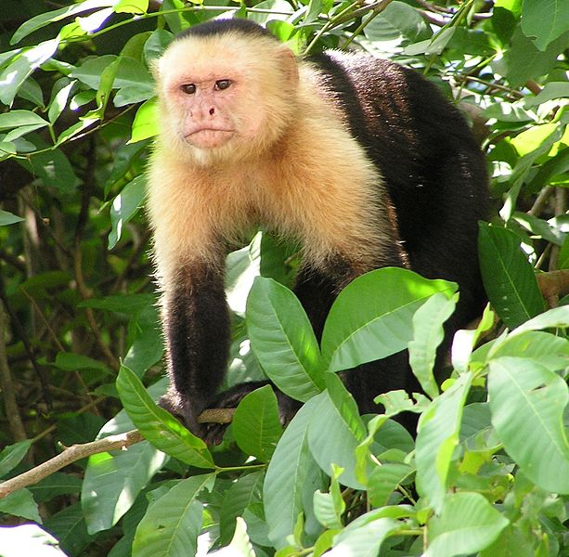
Primáti: Poloopice
Lemur kata
Víš, na kterém z daných obrázků je lemur kata?

Slide 8
Primáti: Poloopice
Lemur kata
žije na Madagaskaru
hlavně rostlinná potrava
denní poloopice
dlouhý pruhovaný ocas
žije v početných tlupách
patří mezi ohrožené druhy

Slide 9
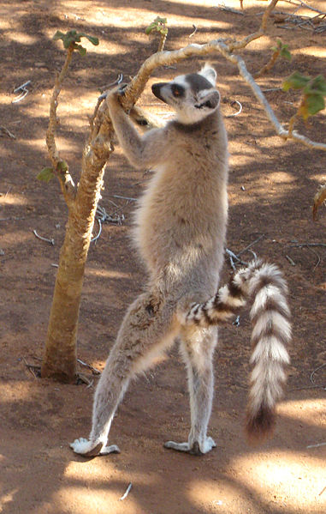
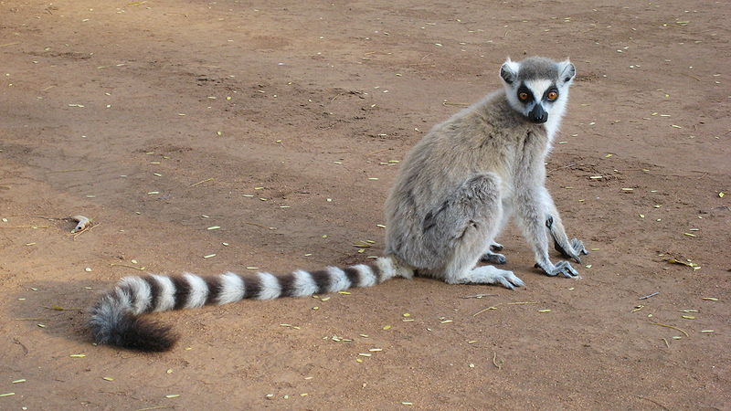
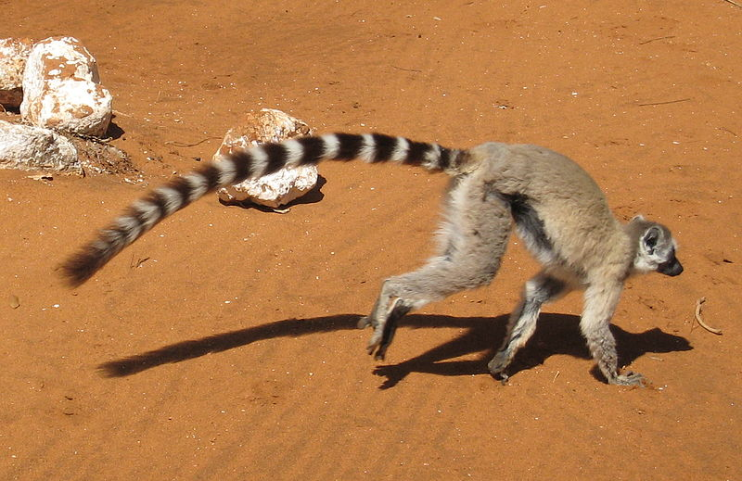
Lemur kata

Slide 10
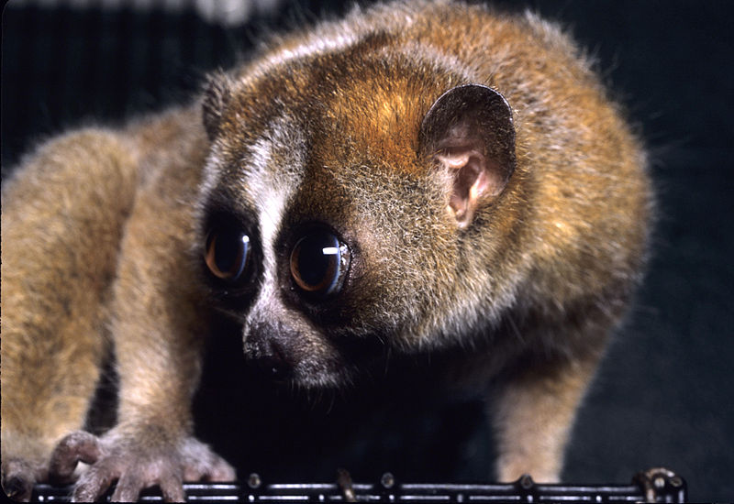
Primáti: Poloopice
Komba ušatá
Víš, na kterém z daných obrázků je komba ušatá?

Slide 11
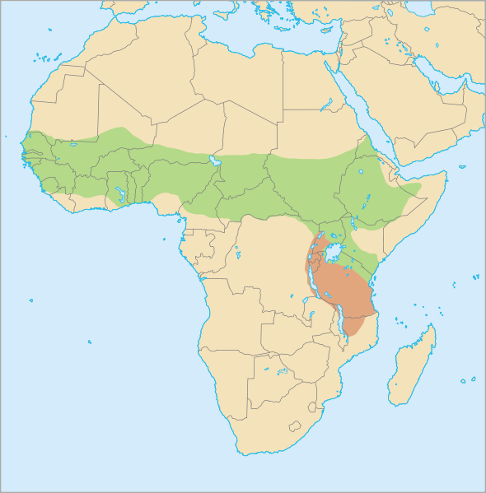
Primáti: Poloopice
Komba ušatá
malý, noční primát
aktivní hlavně v noci
všežravec
výskyt: Afrika

Slide 12
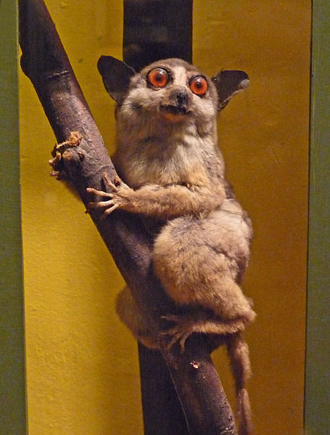
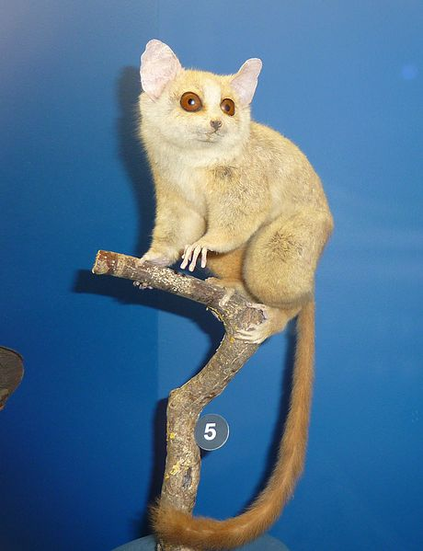
Komba ušatá

Slide 13
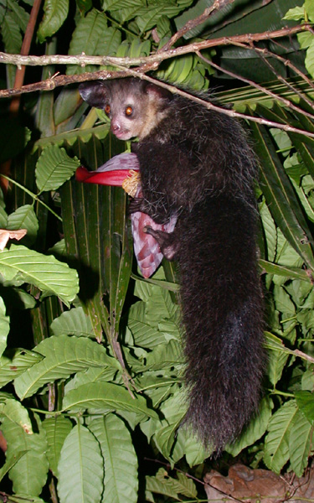
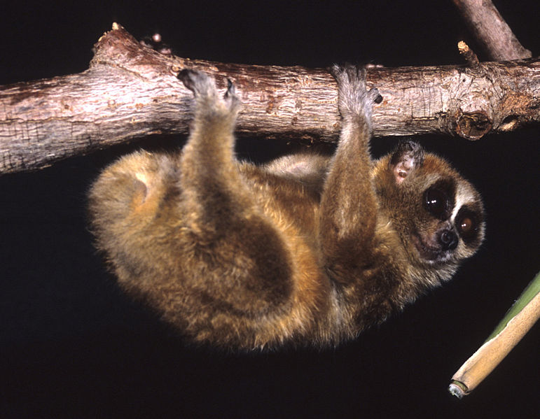
Outloň malý
Ksukol ocasatý

Slide 14
Opakování
Z daných písmen poskládej názvy poloopic.
A A E U R L T K M
L E M U R K A T A
Ý O A A O U K T C K S S L
K S U K O L O C A S A T Ý
Á Ý A O O L H V V T U Ň
O U T L O Ň V Á H A V Ý

Slide 15
Opakování
Odpověz na dané otázky.
1) Kde tráví většinu svého života primáti?
2) K čemu používá lemur kata svůj ocas?
3) Kde na Zemi najdeme poloopice?
4) Která z poloopic loví hmyz a má ráda
sladkou šťávu akácií?

Slide 16
1) Kde tráví většinu svého života primáti?
na stromech

Slide 17
2) K čemu používá lemur kata svůj ocas?
pohybu, dorozumívání

Slide 18
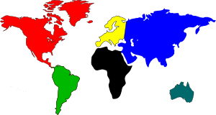
3) Kde na Zemi najdeme poloopice?
Afrika, Asie, Madagaskar

Slide 19
4) Která z poloopic loví hmyz a má ráda
sladkou šťávu akácií?
Komba ušatá

Slide 20
Zdroje
Chimpanse.jpg. In: Wikipedia: the free encyclopedia [online]. San Francisco (CA): Wikimedia Foundation, 2001-, 22. 3. 2006, 16:18 [cit. 2013-07-22]. Dostupné z: http://upload.wikimedia.org/wikipedia/commons/5/57/Chimpanse.jpg
Opice jíst banán klipartu. Www.clker.com [online]. 08-Dec-07 04:56:07 PST [cit. 2013-07-22]. Dostupné z: http://www.clker.com/cliparts/0/1/d/7/11971185651793535779antontw_Monkey.svg.med.png
Cartoon Monkey clip art. Www.clker.com [online]. 14-Mar-09 23:28:52 PDT [cit. 2013-07-22]. Dostupné z: http://www.clker.com/cliparts/d/7/0/6/1237098529983464009StudioFibonacci_Cartoon_monkey.svg.med.png
Ring tailed lemurs.jpg. In: Wikipedia: the free encyclopedia [online]. San Francisco (CA): Wikimedia Foundation, 2001-, 18. 4. 2005, 07:41 [cit. 2013-07-22]. Dostupné z: http://upload.wikimedia.org/wikipedia/commons/thumb/1/1f/Ring_tailed_lemurs.jpg/470px-Ring_tailed_lemurs.jpg
Galago senegalensis.jpg. In: Wikipedia: the free encyclopedia [online]. San Francisco (CA): Wikimedia Foundation, 2001-, 15. 11. 2012, 04:47 [cit. 2013-07-22]. Dostupné z: http://upload.wikimedia.org/wikipedia/commons/thumb/d/d9/Galago_senegalensis.jpg/449px-Galago_senegalensis.jpg
Capuchin Costa Rica.jpg. In: Wikipedia: the free encyclopedia [online]. San Francisco (CA): Wikimedia Foundation, 2001-, 8. 11. 2006, 13:18 [cit. 2013-07-22]. Dostupné z: http://upload.wikimedia.org/wikipedia/commons/thumb/4/40/Capuchin_Costa_Rica.jpg/613px-Capuchin_Costa_Rica.jpg
Lemur catta 001.jpg. In: Wikipedia: the free encyclopedia [online]. San Francisco (CA): Wikimedia Foundation, 2001-, 07:46, 28 November 2009 [cit. 2013-07-22]. Dostupné z: http://upload.wikimedia.org/wikipedia/commons/thumb/f/f5/Lemur_catta_001.jpg/800px-Lemur_catta_001.jpg
Lemur kata 004.jpg. In: Wikipedia: the free encyclopedia [online]. San Francisco (CA): Wikimedia Foundation, 2001-, 21:39, 28 březen 2010 [cit. 2013-07-22]. Dostupné z: http://upload.wikimedia.org/wikipedia/commons/thumb/7/7c/Lemur_catta_004.jpg/381px-Lemur_catta_004.jpg

Slide 21
Zdroje
Lemur kata - délka ocasu 01.jpg. In: Wikipedia: the free encyclopedia [online]. San Francisco (CA): Wikimedia Foundation, 2001-, 17:48, 13 listopadu 2010 [cit. 2013-07-22]. Dostupné z: http://upload.wikimedia.org/wikipedia/commons/thumb/3/33/Lemur_catta_-_tail_length_01.jpg/800px-Lemur_catta_-_tail_length_01.jpg
Nycticebus pygmaeus 003.jpg. In: Wikipedia: the free encyclopedia [online]. San Francisco (CA): Wikimedia Foundation, 2001-, 13. 12. 2010, 23:11 [cit. 2013-07-22]. Dostupné z: http://upload.wikimedia.org/wikipedia/commons/thumb/6/62/Nycticebus_pygmaeus_003.jpg/800px-Nycticebus_pygmaeus_003.jpg
Distribution G. senegalensis.svg. In: Wikipedia: the free encyclopedia [online]. San Francisco (CA): Wikimedia Foundation, 2001-, 10. 5. 2008, 08:05 [cit. 2013-07-22]. Dostupné z: http://upload.wikimedia.org/wikipedia/commons/thumb/7/7c/Distribution_G._senegalensis.svg/590px-Distribution_G._senegalensis.svg.png
Galago senegalensis-Musée de zoologique Strasbourg.jpg. In: Wikipedia: the free encyclopedia [online]. San Francisco (CA): Wikimedia Foundation, 2001-, 07:02, 05.05.2011 [cit. 2013-07-22]. Dostupné z: http://upload.wikimedia.org/wikipedia/commons/thumb/3/3c/Galago_senegalensis-Mus%C3%A9e_zoologique_de_Strasbourg.jpg/455px-Galago_senegalensis-Mus%C3%A9e_zoologique_de_Strasbourg.jpg
Galago senegalensis braccatus Museum de Genève.JPG. In: Wikipedia: the free encyclopedia [online]. San Francisco (CA): Wikimedia Foundation, 2001-, 12:48, 13 říjen 2011 [cit. 2013-07-22]. Dostupné z: http://upload.wikimedia.org/wikipedia/commons/thumb/4/49/Galago_senegalensis_braccatus_Museum_de_Gen%C3%A8ve.JPG/460px-Galago_senegalensis_braccatus_Museum_de_Gen%C3%A8ve.JPG

Slide 22
Zdroje
Nycticebus pygmaeus 005.jpg. In: Wikipedia: the free encyclopedia [online]. San Francisco (CA): Wikimedia Foundation, 2001-, 23:16, 13 prosince 2010 [cit. 2013-07-22]. Dostupné z: http://upload.wikimedia.org/wikipedia/commons/thumb/9/9f/Nycticebus_pygmaeus_005.jpg/771px-Nycticebus_pygmaeus_005.jpg
Aye-aye (Daubentonia madagascariensis) 1.jpg. In: Wikipedia: the free encyclopedia [online]. San Francisco (CA): Wikimedia Foundation, 2001-, 23. 10. 2007, 09:08 [cit. 2013-07-22]. Dostupné z: http://upload.wikimedia.org/wikipedia/commons/e/ef/Aye-aye_%28Daubentonia_madagascariensis%29_1.jpg
Monkey klipart. Www.clker.com [online]. 15-Mar-11 10:05:44 PDT [cit. 2013-07-22]. Dostupné z: http://www.clker.com/cliparts/e/W/C/y/n/m/monkey-md.png
Strom klipart. Www.clker.com [online]. 13. listopadu-07 16:14:48 PST [cit. 2013-07-23]. Dostupné z: http://www.clker.com/cliparts/3/7/8/e/11949992881852195072view_tree.svg.med.png
Tree - Rpg Mapa Elements 13 klipart. Www.clker.com [online]. 13. listopadu-07 13:26:41 PST [cit. 2013-07-23]. Dostupné z: http://www.clker.com/cliparts/6/f/6/d/11949892012097129050tree_-_rpg_map_elements_13.svg.med.png
Bessan Mapa světa klipart. Www.clker.com [online]. pátku 07-Dec-07 22:53:51 PST [cit. 2013-07-23]. Dostupné z: http://www.clker.com/cliparts/1/6/4/e/11970968301753069796bessan_World_Map.svg.med.png

